Slide 1
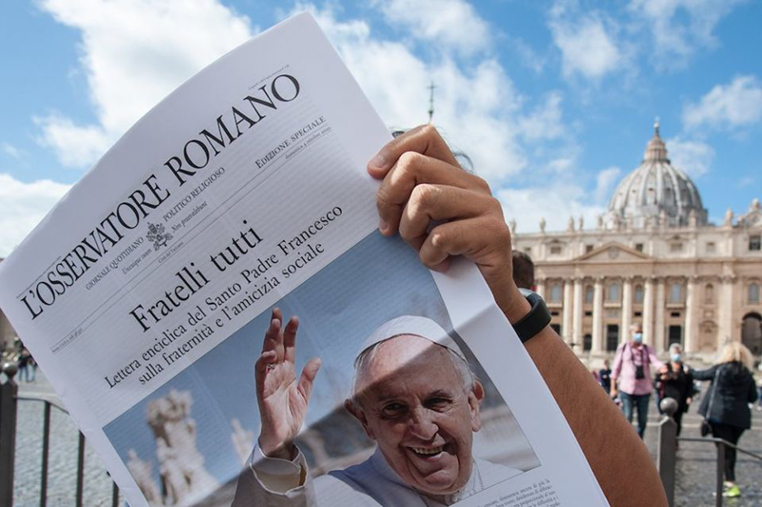
教宗方濟各 通諭 眾位弟兄 論兄弟情誼與人際友愛
主講： 慈幼會 張心銳神父

Slide 2
《眾位弟兄》五個重點
https://youtu.be/EWWjv5JbcSw

Slide 3
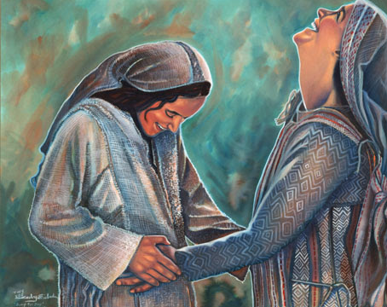
第七章 重新相遇交流之路
「真相是與正義及慈悲不可分離的夥伴。」(227)
建設和平之路
不是要使整個社會變成千篇一律，團結合作，
和平是一個路程，是一項建設，這建設的基礎是正義和愛。
暴力會引起暴力，很容易失控制，甚至可能製造新的不公義。
基督徒更致力宣講人性尊嚴」的真理，
建設一個公義的、恆久的和平。
每個人在天主眼中是寶貴的，我們都是祂的子女，我們彼此是兄弟姊妹。
其實公義的功效還是有限，愛才是大能的。
死刑在道德上沒有充分理據，從刑罰制度來說也再沒有必要。

Slide 4
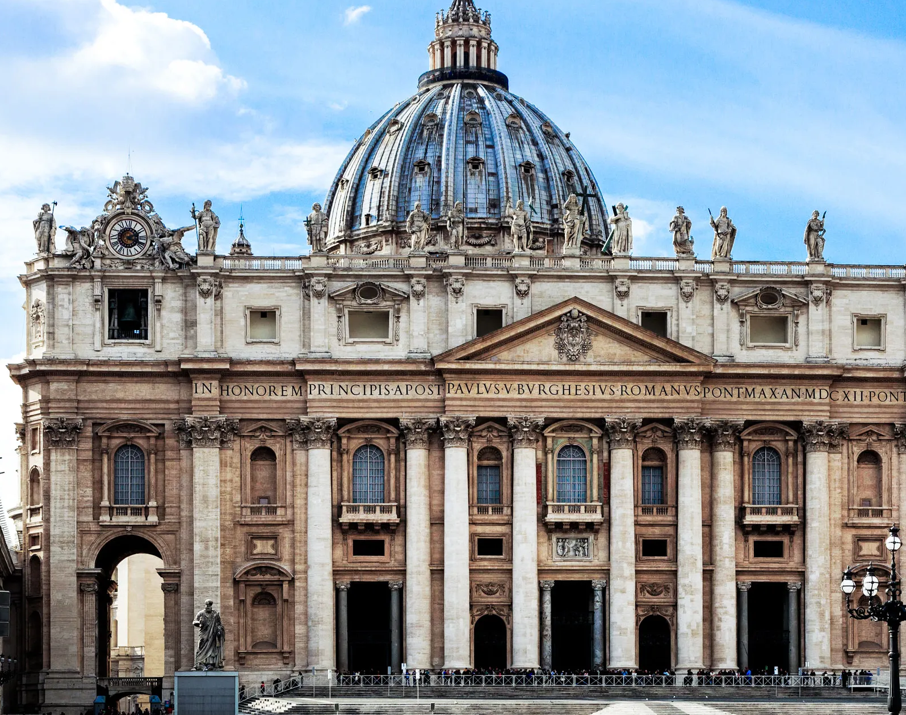
第八章 宗教為世界的兄弟情誼服務
宗教有責任參加社會的事務
「教會有一個社會性的角色，不只是扶助弱小或教育青年，也盡力促進人的進步，及一個大同博愛的世界。」(276)
關心弱勢社群是基督徒的責任和使命，而表達這份關心，除了透過金錢援助和服務外，更要針對問題的根源，挑戰有違人性尊嚴的社會結構和政策。
欽崇天主、關愛近人，避免我們的某些教義在被斷章取義的情況下，成為對其他人的蔑視、仇恨、仇外心理和否定。事實上，暴力並非源自宗教的基本信仰，而是由於這些信念遭扭曲。

Slide 5
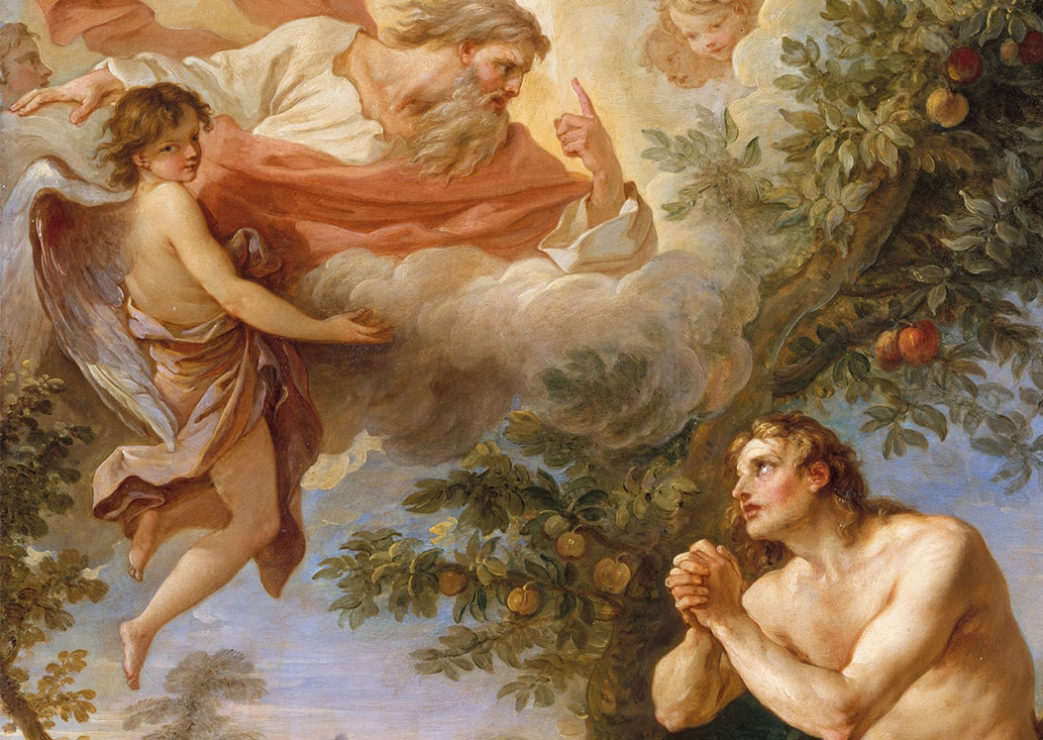
信仰：並非以改善政治或經濟為目的，而是協助上主在此世呈現天國的面貌。
並非基於意識型態 (自由、平等、博愛等)，而是基於天主與人的關係。
人與自己
人與天主

Slide 6
3.人與他人
4.人與大地
團結原則：人類彼此依賴，休戚相關；人與人應互相合作和分享資源。

Slide 7
真福嘉祿‧富高
他的理想是將自己全心全意奉獻給天主，並為此來到非洲沙漠深處，服事被遺棄的弱小者，與他們站在一起。
真福嘉祿．富高神父穆斯林與基督徒合一的典範

Slide 8
向造物主祈禱文
上主，
全人類的父親，祢創造了人類，
賦予所有人同等的尊嚴，
求你將兄弟情誼的精神傾注我們心中。
求你喚起我們對重新相遇交流和
對話的渴望，
追尋正義與和平的夢想。
激勵我們創建更美好的社會、
更有尊嚴的世界，
沒有飢餓，沒有貧窮，沒有暴力，
沒有戰爭。

Slide 9
願我們敞開心扉，
擁抱世界所有民族，
所有國家，
為能認識到祢在
每一個人身上播種的美善，
因而精誠團結，衷誠合作，
為共同目標和希望奮鬥。
亞孟。

